Slide 1
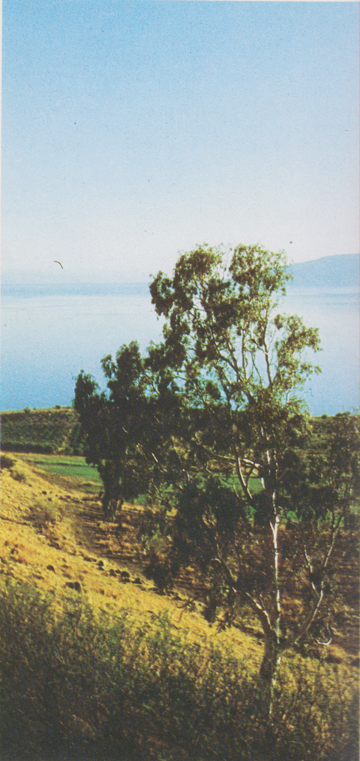
Lago di Tiberiade

Slide 37
Il Giordano esce dal lago di Tiberiade

Slide 40
Il monte delle beatitudini.

